Slide 1
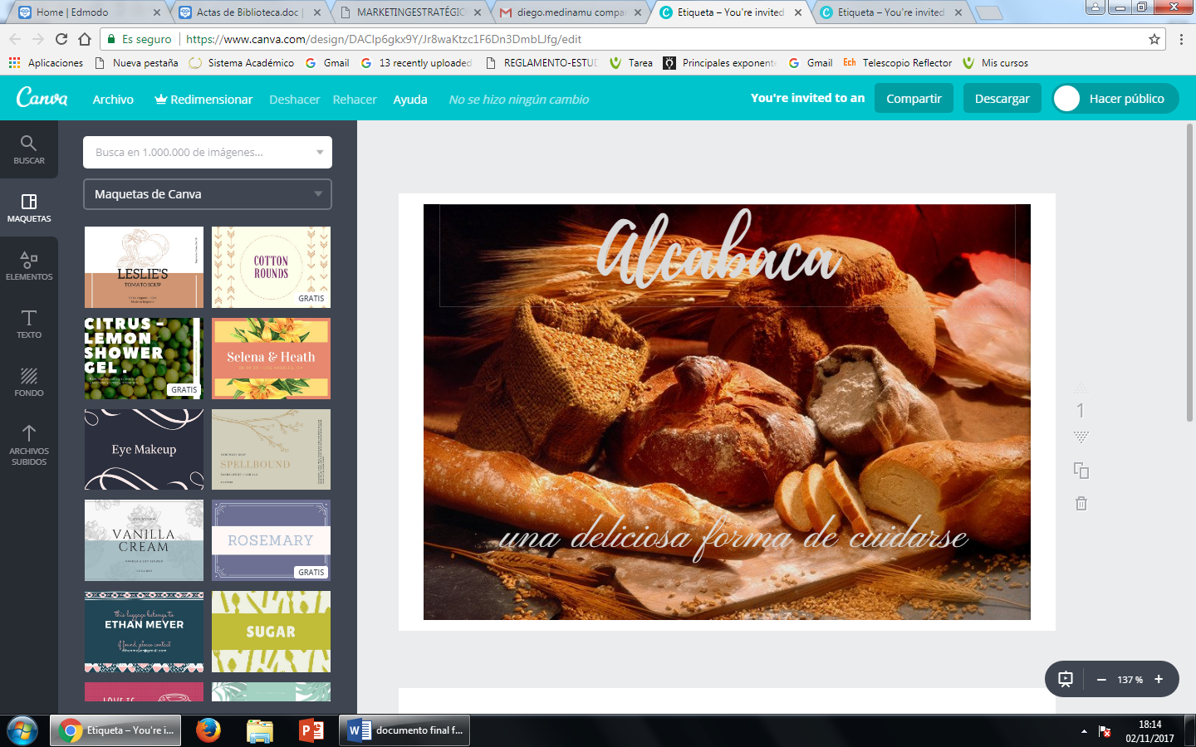
Descripción de la idea de negocio

Slide 2
Para ello se contará con tiendas acogedoras y elegantes dándoles un toque artesanal, que busquen entregar una experiencia agradable a nuestros clientes, con productos y atención de gran calidad, para lo cual se desarrollará un ambiente que pueda acoger en forma íntegra estas características
De esta manera, nuestra distinción será entregar una gran variedad de surtido de productos de pan de gran frescura y calidad que hagan sentir a nuestros clientes una experiencia única, con una ubicación que les permita un acceso fácil.

Slide 3
IDENTIDAD ESTRATEGICA
Tácticas de Ventas:
Estrategia Competitiva
Precio , Calidad y servicio
Estrategia de Ventas
Forma directa a los clientes
Pedidos vía telefónica
Estrategia publicitaria y promocional
Manta en el local
Redes sociales

Slide 4
Futuro preferido
Que este tipo de Planeación Estratégica Integral no solo se lleve a cabo en esta empresa sino en varias empresas para el buen funcionamiento y satisfacción, que se satisfagan las necesidades de la empresa logrando utilidades para los socios.
La comida saludable y nutritiva seguirá siendo uno de los retos de industria, los granos antiguos con su historia ligada a las culturas antiguas, se usarán en la fabricación de distintos panes en el mundo como clara tendencia mundial.

Slide 5
Objetivos
Identificar el segmento de mercado que permita evaluar el porcentaje de la población que consume productos naturales a base de panadería.
Identificar la demanda potencial y el grado de aceptación dentro de una comunidad en específico.
Determinar cuál es la prioridad del consumidor al momento de adquirir productos de panadería sana.
Seleccionar y conocer las presentaciones favoritas de productos de panadería para el consumidor
Conocer que tan importante es para mi cliente el consumir productos que ayuden a su salud digestiva.

Slide 6
Segmento
ALCABACA desarrollará una segmentación de mercado debido a que nos permitirá definir el perfil y las características de sus clientes potenciales. Los autores Schiffman y Kanuk (2001), definen la segmentación de mercado “como el procedimiento de dividir un mercado en distintos subconjuntos que tienen necesidades o características comunes.” Por lo anterior para segmentar un mercado de consumidores es necesario dividir el mercado.

Slide 7
Análisis del marcado
Con base en la estructura de negocio que se tiene pensado, los productos de ALCABACA se regirán bajo las encuestas previamente realizados en el campo donde la estrategia de mercadeo nos dará una clara ventaja ya que estamos ofreciendo un producto que no se encuentra de una manera exequible en el mercado .

